Slide 1
Montaż komputera: klasy PC – jednostka tower PRZEZNACZENIE: Multimedia, internet
Kl. 1 TI 2012r.

Slide 2
System Operacyjny:
MS Windows 7 Home Basic - OEM
370 zł
Wymagania sprzętowe: |  |  | Planowany komputer:
 | 32 bit: | 64 bit: | 64 bit:
CPU: RAM: HDD: Grafika: VideoRAM: | 1 GHz x86 1GB 16 GB DirectX 9.0 128 MB | 1 GHz x86 - 64b 2 GB 20 GB DirectX 9.0 128 MB | 2 GHz x86 - 64b 4 GB 3,5 TB (1,5 TB + 2 TB) DirectX 11 512 MB

Slide 3
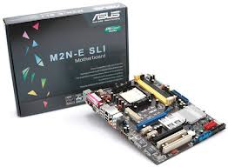
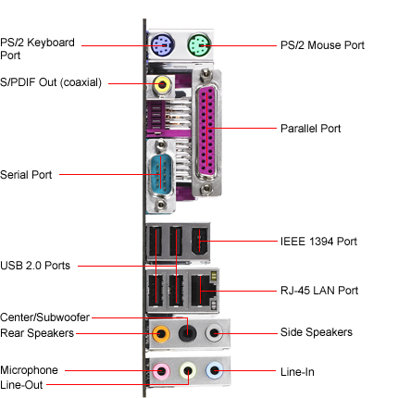
Płyta główna komputera (Motherboard)
ASUS M2N-E SLI:
CPU: AMD Socket AM2 Athlon 64 FX / Athlon 64 X2 / Athlon 64 / Sempron
RAM: max. 8GB, DDR2-800/667/533
Chipset: NVIDIA nForce® 500 SLI™ MCP
Sloty: 2 x PCI Express x16 slot with NVIDIA® SLI™ technology support, at x8, x8 speed, 2 x PCI Express x1, 2 x PCI 2.2
Interfejsy: - 2 x Ultra DMA 133 / 100 / 66 / 33, - 4 x Serial ATA 3.0Gb/s
USB: Max. 8 x USB2.0 ports
LAN: RJ-45
AUDIO: C-Media Superior Quality Audio 7.1
70 zł

Slide 4
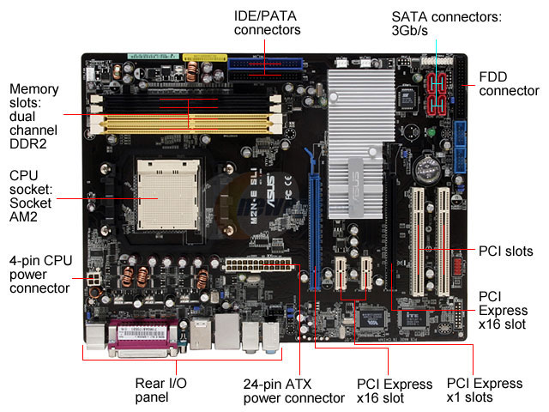
Płyta główna komputera (Motherboard) c.d.

Slide 5
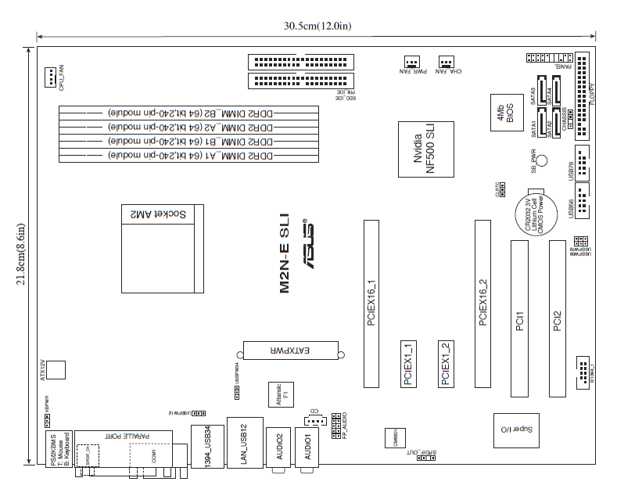
Płyta główna komputera (Motherboard) c.d.

Slide 6
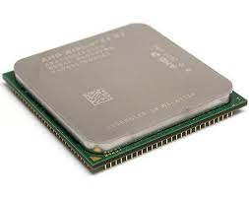
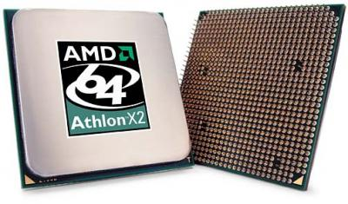
Procesor (CPU)
AMD Athlon 64x2 5000+ 2x2,6 GHz
L2 cache - 512Kb
FSB - 800MHz
Mnożnik – 13
Socket AM2
150 zł

Slide 7
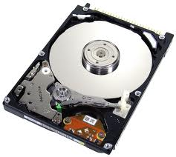
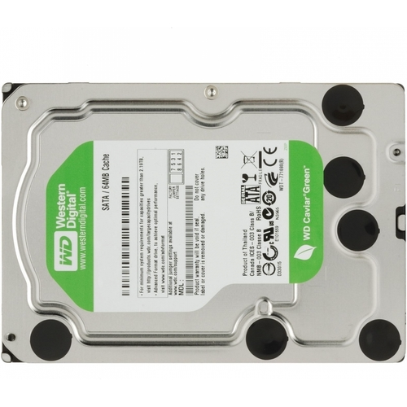
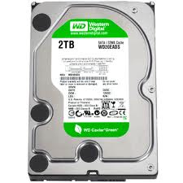
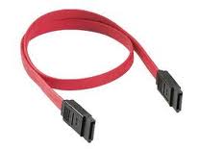
Dyski twarde (HDD’s)
1xHDD 3,5” WDCaviar 1,5 TB (WD15EARX) – SATA 3GB/s - 7200 RPM (system operacyjny Windows 7 Home) – 440 zł
1x HDD 3,5” WDCaviar 2 TB (WD20EARS) – SATA 3 GB/s - 7200 RPM (dane) – 400 zł

Slide 8
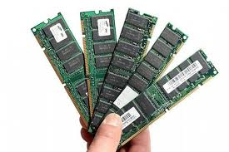
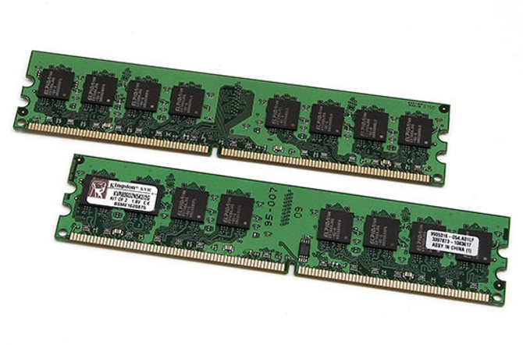
Pamięć operacyjna (RAM)
Kingston 4GB (2 x 2GB) RAM
DDR2 – CL6 PC2-6400 / 800 MHz
210 zł

Slide 9
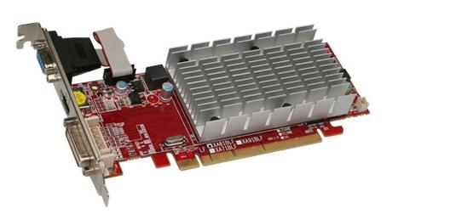
Karta graficzna
RADEON HD5450 512MB DDR2 PX 64BIT
Obsługiwane standardy: DirectX 11
Złącze: PCI-E 16x
Wyjścia: D-SUB, DVI, HDMI
Chłodzenie: pasywnie
130 zł

Slide 10
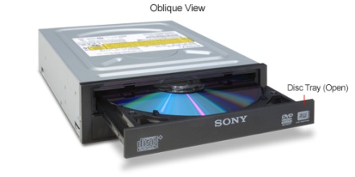
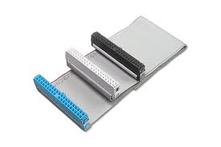
Napęd optyczny:
NAGRYWARKA DVD - SONY DW-G120A
Parametry techniczne nagrywarki:
Prędkość zapisu CDR/CDRW/odczytu 48x24x48
Prędkość odczytu DVD x16
Prędkość zapisu DVD-RAM x5
Prędkość zapisu DVD-R x16
Prędkość zapisu DVD-RW x6
Prędkość zapisu DVD-R Double Layer x4
Prędkość zapisu DVD+R x16
Prędkość zapisu DVD+RW x8
Prędkość zapisu DVD+R Double Layer x8
Złącze: ATA
90 zł

Slide 11
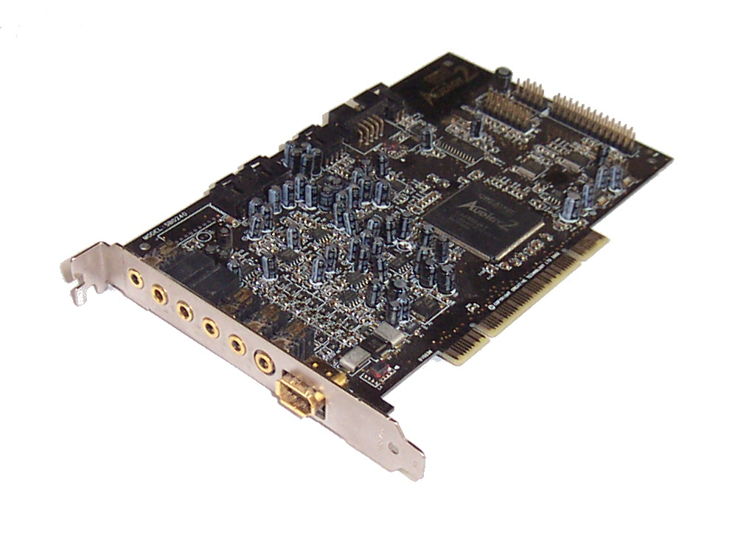
Karta muzyczna (zamiast zintegrowanej)
Sound Blaster AUDIGY 2
Złącze: PCI
Ilość kanałów: 7.1
120 zł

Slide 12
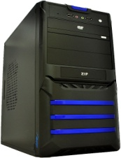
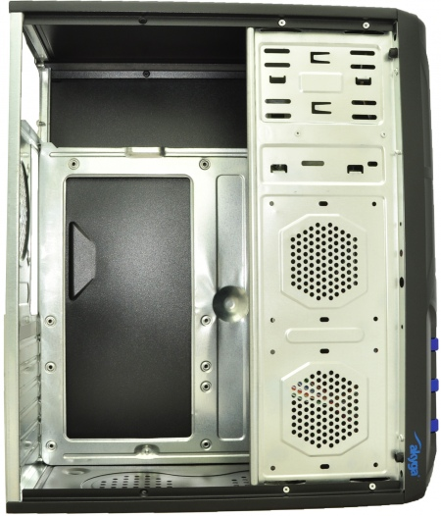
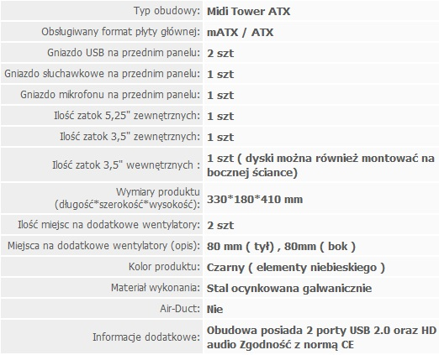
Obudowa komputera:
SPECYFIKACJA TECHNICZNA
70zł

Slide 13
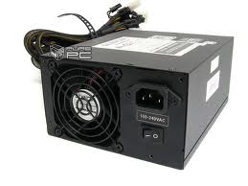
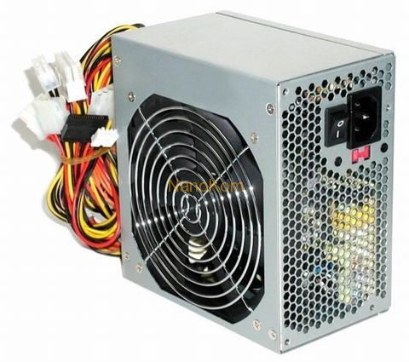
Zasilacz:
ATX TRACER Highlander 450W - 100 zł
Filtr PFC pasywny
Moc maksymalna 450W
Rozmiar wentylatora zasilacza 120 mm
Wyłącznik zasilania tak
Złącze CPU 12V 4pin
Złącze do płyty głównej ATX 20+4 pin
złącze Molex 3
Złącze PCI Express 1x 6pin
Złącze SATA 2

Slide 14
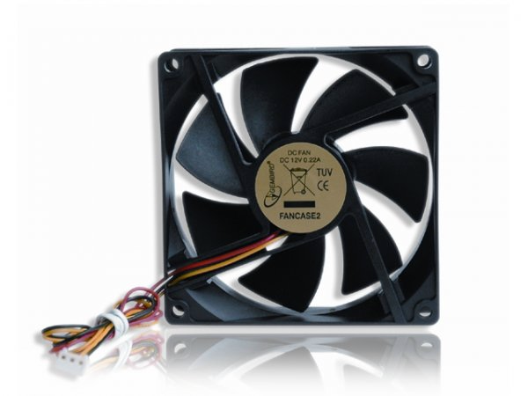
Dodatkowe wyposażenie:
Wentylator 12V 8x8 cm (tylna ścianka obudowy)
17 zł

Slide 15
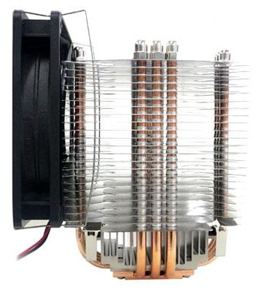
Dodatkowe wyposażenie c.d.
Chłodzenie procesora radiator „NINJA PLUS” + wentylator 12cm
150 zł

Slide 16
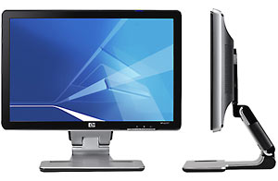
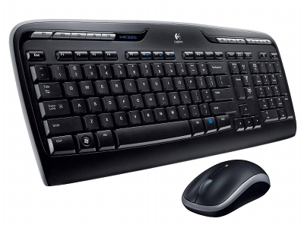
Dodatkowe wyposażenie:
Zestaw Mysz i klawiatura WiFi Logitech MK300 – 100 zł
Monitor HP w2207h: - 600 zł
HDMI, D-SUB, Audio Stereo HUB USB 2x 2.0
Rozdz. 1680x1050 pix.

Slide 17
Szacowane koszty: 2557 zł
Płyta Głowna: 100 zł
Obudowa: 70 zł
CPU: 150 zł
HDD: 400 zł + 440 zł = 840 zł
RAM: 210 zł
Karta muzyczna: 120 zł
Karta graficzna: 130 zł
Zasilacz: 100 zł
Napęd optyczny: 90 zł
Radiator + wentylator CPU: 150 zł
Dodatkowy wentylator: 17 zł
Mysz i klawiatura bezprzewodowa: 100 zł
Monitor: 600 zł

